Slide 1

프로그래밍 JSP&Servlet
JSP Servlet
웹 프로그래밍
2023.6.21 / 설**

Slide 2

회원가입 폼 만들기
로그인 기능
DB 검색
관리자 모드 기능
AJAX 활용
01
02
03
04
05

Slide 3
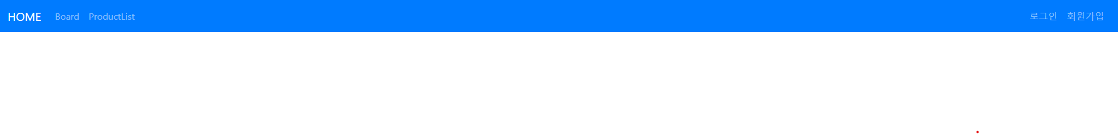


회원가입 폼 만들기
header & footer 활용하여 뼈대 구성
전반적인 스타일을 입힐 때는 BootStrap을 사용하여서 디자인을 해서 스타일 입혀줍니다.
W3School의 부트스트랩 코드를 이용해서 header의 메뉴를 구성합니다.

Slide 4
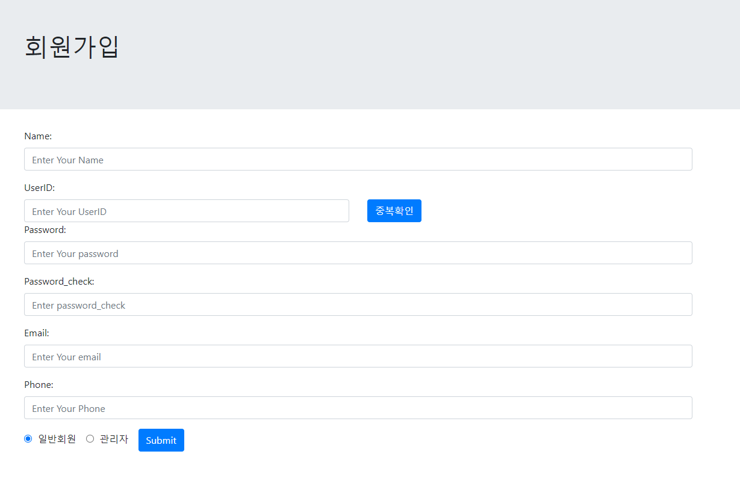
회원가입 폼 만들기
BootStrap 활용
회원가입 폼 작성
이름
유저의 아이디
유저의 비밀번호
비밀번호 입력 체크로 비빌번호 입력을 체크합니다.
이메일은 이메일형식으로 작성이 되도록 해주고
Phone 부분은 연락처를 기입할 수 있도록 합니다.
회원가입을 할 때 일반회원이냐 관리자에 따라 선택되는 메뉴가 달라지도록 하기 위해서 일반회원과 관리자 두개의 버튼으로 만듭니다.

Slide 5
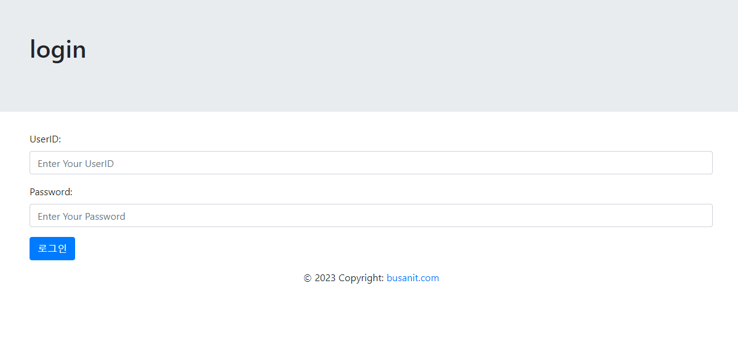
로그인 기능 구현
로그인 폼을 만들어 줍니다.
ID와 비밀번호를 입력하여 로그인 할 수 있도록 만들어 줍니다.
아이디와 비번을 로그인하는데 있어서 세션이라는 역할의 기능을 이용할 필요가 있습니다.

Slide 6
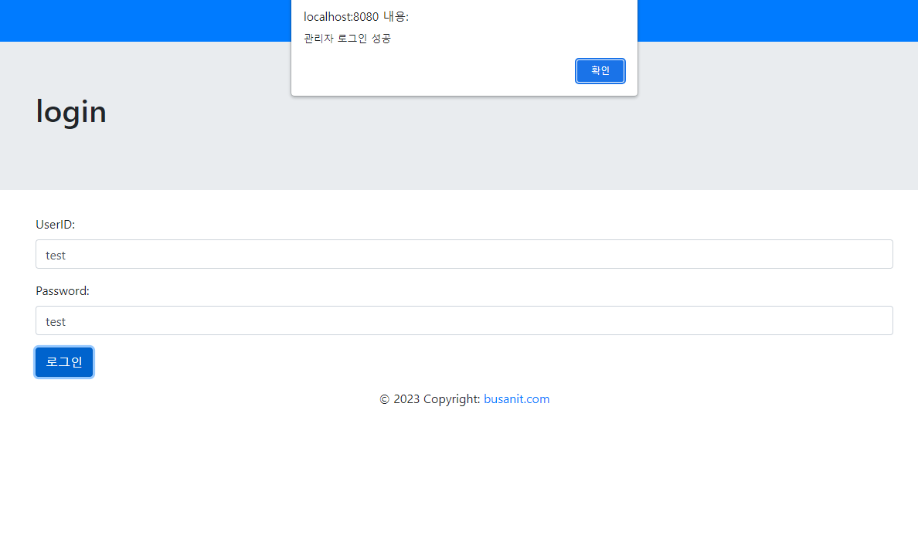
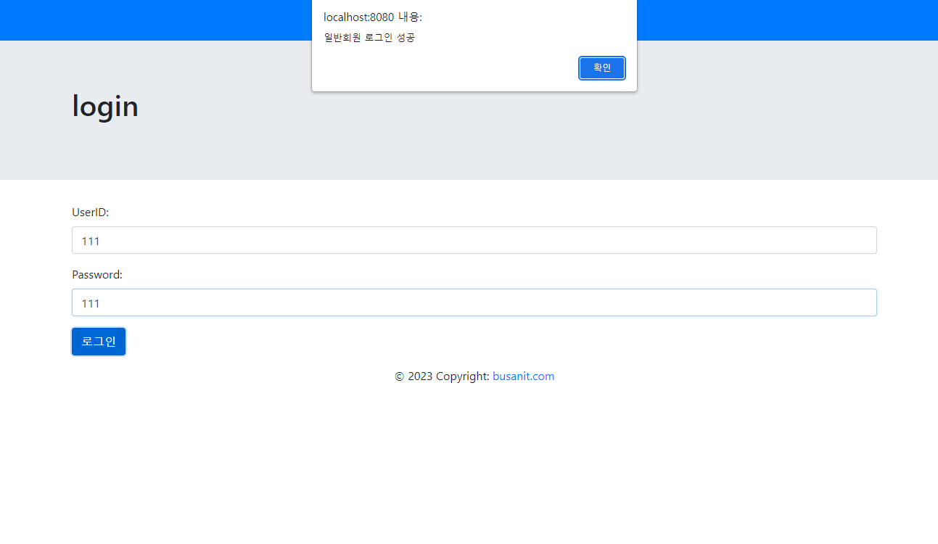
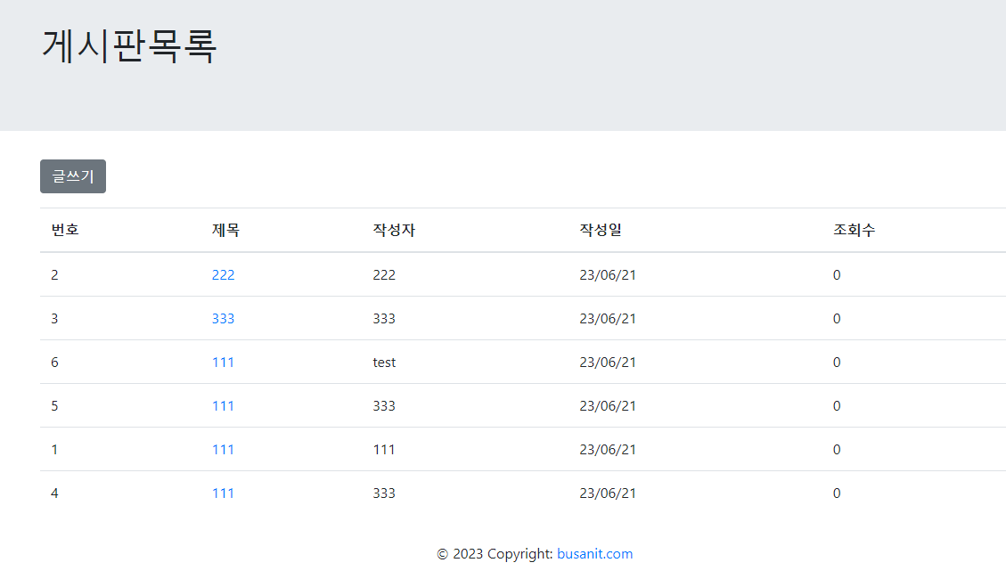
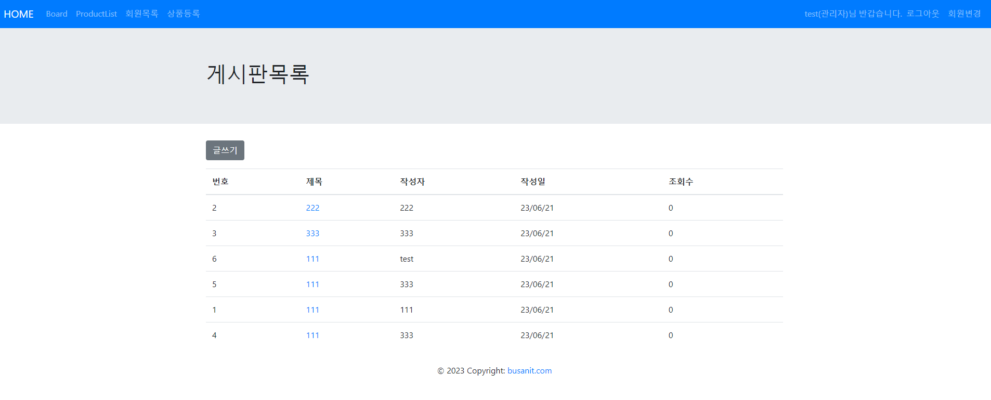
로그인

Slide 7
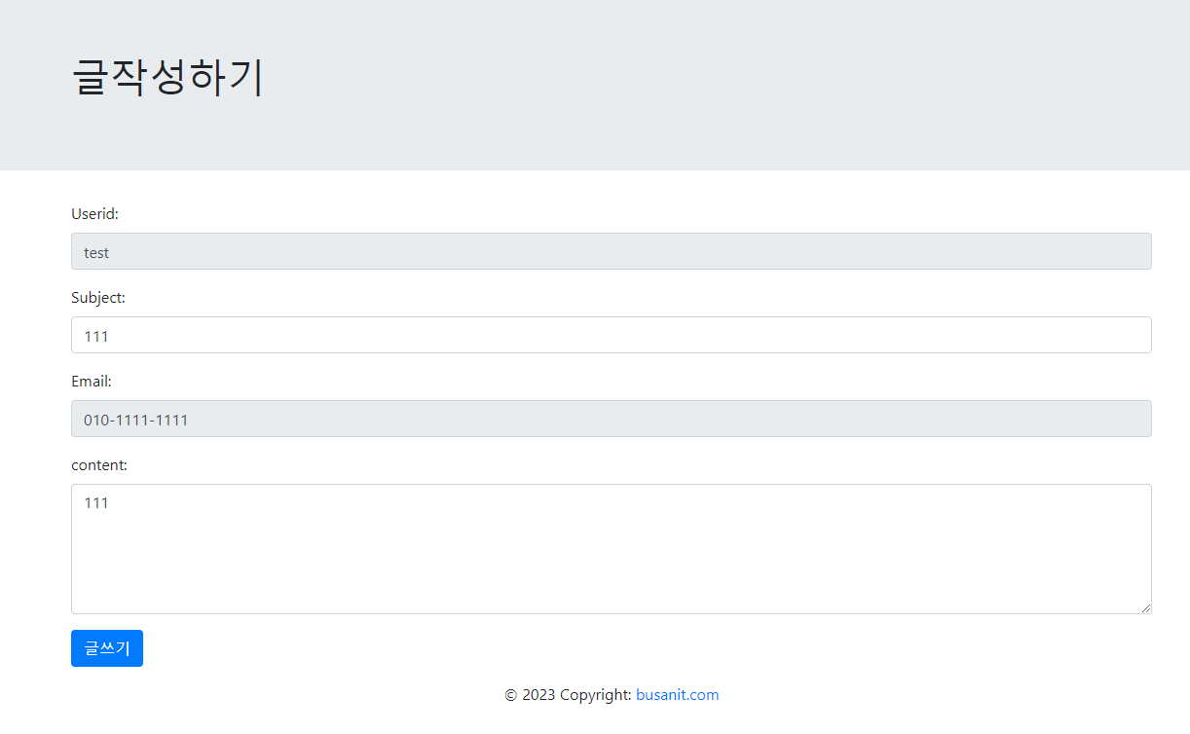
글 작성하기

Slide 8
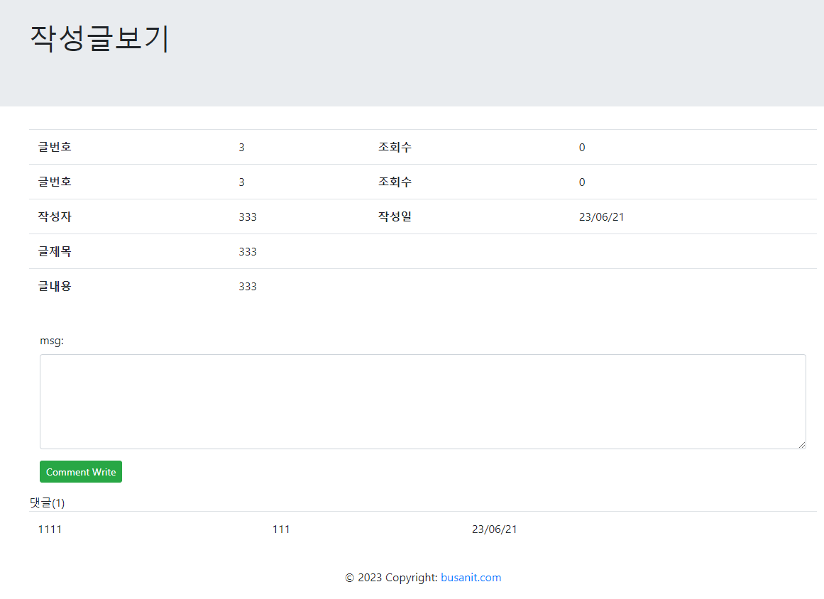
작성글 보기 및 댓글 작성

Slide 9
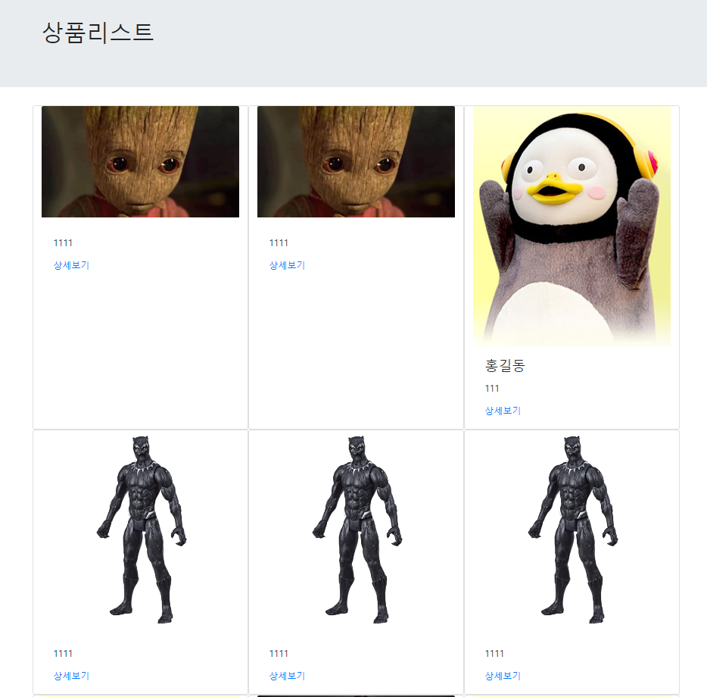
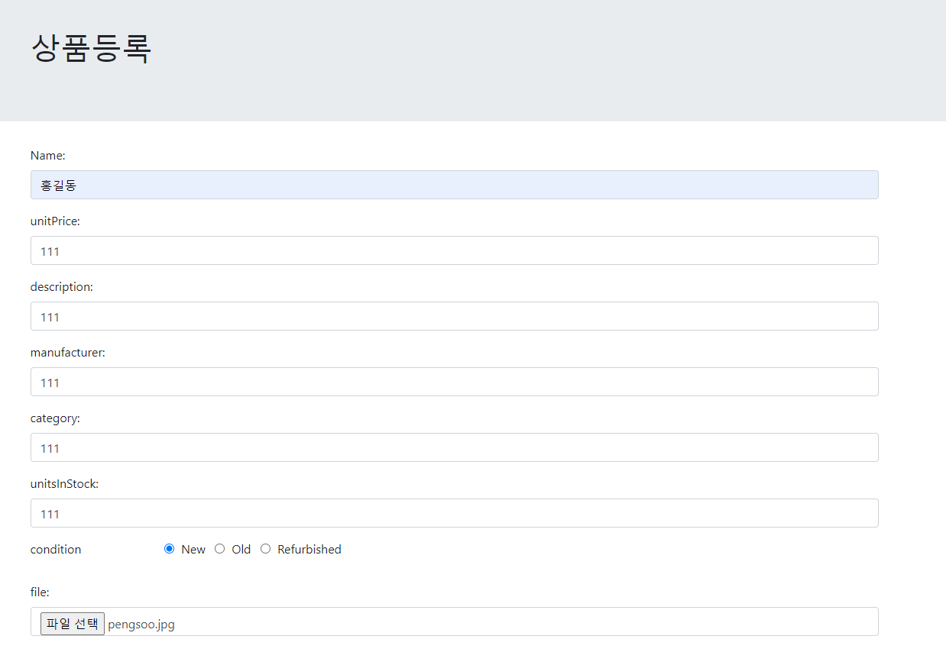
상품 리스트 등록 및 상품 리스트 보기

Slide 10
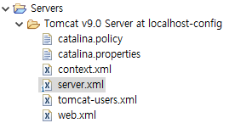
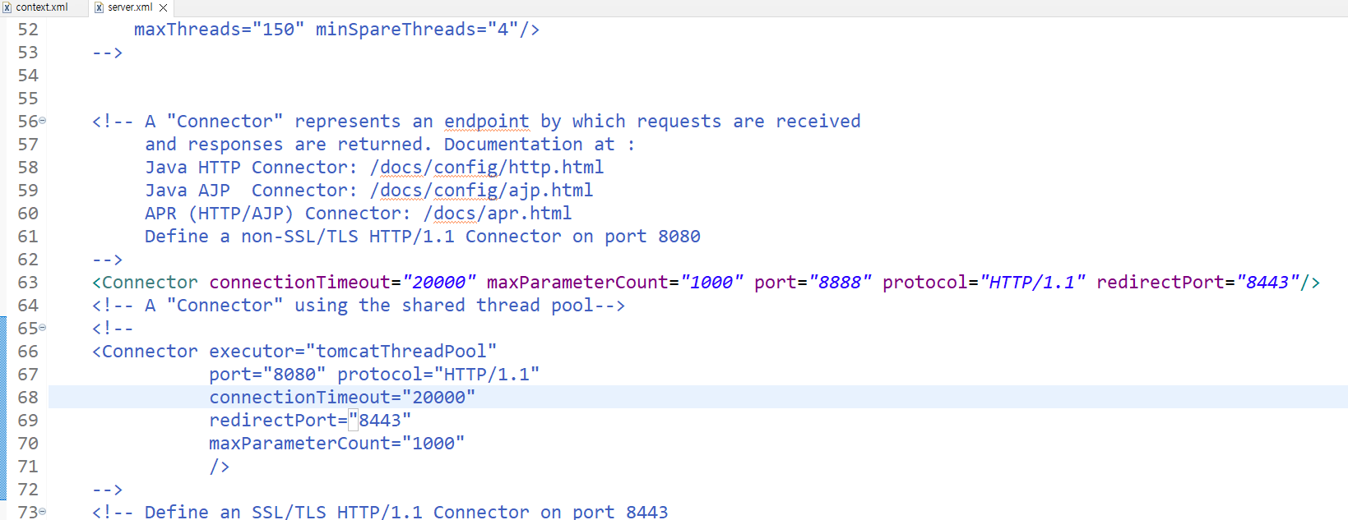
서버 포트 변경
기본값 8080에서 8888로 변경

